Slide 1
GELECEĞİ PLANMLAMA
Asim CEYLAN
Rehber Öğretmen

Slide 2
GELECEK İÇİN ŞUAN’A BAKMAK
“GELECEK” denilince aklınıza neler geliyor?
Bilinmezlik, kaygı, stres, sınavlar, meslek bulabilme, çalışma hayatı…
● Kimse gelecekte neler olacağını bilemez. Bu nedenle geleceği düşünmek herkese bir miktar kaygı yaşatabilir.
● Herkes gelecekle ilgili hayaller kurar: yapmak istediği şeyleri, olmak istediği yeri, birlikte zaman geçireceği insanları, yeni hobiler edinmeyi, eskiden yaptığı yanlışları yapmamayı ve daha birçok şeyi düşünebilir, hayaller kurabilir.
● Kesin olan bir şey var ki “şuan” yaptığımız şeyler geleceğimizin belirleyicileri olacak. Hedef belirlemek, meslekleri tanımak, olası iş alternatiflerini araştırmak, üst öğrenim kurumlarını tanımak, stresle ve kaygıyla baş etme yollarınızı geliştirmek gelecekte karşılaşacağınız zorlukların üstesinden gelmenizi kolaylaştırabilir ve daha kararlı adımlar atabilmenize yardımcı olabilir.

Slide 3
“Kahkaha zamansızdır, hayalgücünün yaşı yoktur ve hayaller sonsuzdur.”

Slide 4
Hedef Belirleme

Slide 5
Hedef Belirleme Ne İşe Yarar?
● Hedef belirleme becerisi, geleceği şekillendiren ve gençleri yetişkin yaşama hazırlayan en önemli becerilerden birisidir. ● Bir hedefe ve bu hedefi başarmak için motivasyona sahip çocuklar geleceklerinin daha iyi olacağına inanırlar. Bu nedenle hedef belirleme çok önemlidir.
● Hedef belirlemenin öz-yeterliliği arttırdığı, sosyal desteği ve ilişkileri geliştirdiği hatta beynin kendisini geliştirdiği araştırmalarla kanıtlanmıştır.
● Hedef belirlemek ve o hedef için mücadele etmek; sahip olduğunuz olumlu özelliklerinizi görmenizi sağlayacaktır. Kendinize olan güveniniz ve saygınız artacaktır.

Slide 6
Sorularla Düşünelim
Bir Hedef Düşünün
Hedefe ulaşmak için güçlü yönleriniz neler?
Hedefi biz seçmediysek, birileri bizim için hedef belirlediyse ne olur?
Hedefe ulaşmanız için kimler size destek olabilir?

Slide 7
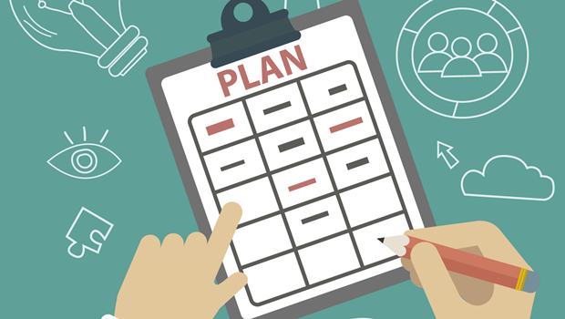
PLAN YAPMAK
SİZİ HEDEFE GÖTÜRÜR
Hedefe ulaşmak için adım adım plan yapmaya ihtiyaç duyabilirsiniz.
Kısa Dönemli Planlar: Günlük ve haftalık hedefler (Her gün tekrar yapmak, anlamadığın konuları öğretmene sormak) Orta Dönemli Planlar: Aylık ya da sömestrlik hedefler (Kütüphaneden veya internetten kaynaklar taramak ve okumak) Uzun Dönemli Planlar: Yıllık hedefler

Slide 8
Meslek Nedir?
Bir insanın kendine temel çalışma alanı edindiği, geçimini sağlamak için yaptığı sürekli işe meslek denir.
İnsanlar meslek seçmek için kendi ilgilerini-yeteneklerini-değerlerini tanıyabilmeli. Böylece kendileri için en uygun mesleği seçebilirler.
KARİYER ise, yaşamımız boyunca yaptığımız tüm çalışmaların bütünü olarak düşünülebilir.
Yaşamımız boyunca birbirinden farklı meslekler edinebilir, bir meslekte farklı alanlarda deneyim sahibi olarak kendimizi geliştirebiliriz. Mesleki olarak üstlendiğimiz rollerimiz ve sorumluluklarımız da kariyer gelişimimizin bir parçasıdır.

Slide 9
Meslek Seçimi
Hayal kurma ve ilgilerle başlar.
● Geleceğe giden bir zaman makinesine binmiş olsaydınız ve 5 yıl sonraya gitseydiniz eğer, kendinizi nasıl bir ortamda ne yaparken bulurdunuz?
● Peki ya 10 yıl sonraya gittiğinizde?
● Peki 20 yıl sonra?

Slide 10
Kendini Tanımak
İlgilerin
Yeteneklerin
Değerlerin
Güçlü yönlerin
Geliştirmek istediğin yönlerin
Stresle baş etme yolların
Kişilik özelliklerin

Slide 11
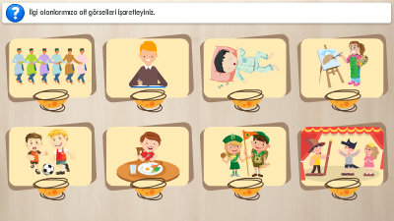
İlgiler ve Meslek Seçimi
İlgi duyduğunuz bir alanda
çalışmak keyiflidir.
Motivasyonunuz hep yüksek olur.
Zorlama/baskı altında olmadan
veya hiçbir ödül beklemeden bir iş
yapıp bundan keyif alıyorsanız o
işe karşı ilginiz olduğu söylenebilir.

Slide 12
Yetenek ve Meslek Seçimi
Bir mesleği veya o meslek için gereken eğitim programını seçerken hangi yetenek
türüne ne derece sahip olduğunuzu düşünmeniz önemlidir.
● Fen bilimleri
● Sosyal bilimler
● Edebiyat konuları
● Resim-müzik
● Beden eğitimi
● Yabancı dil öğrenimi
Her alanda yetenekli olabileceğiniz gibi, bazı alanlarda daha baskın yetenekleriniz
olabilir. Hangi alanda yetenekli olduğunuzu, şimdiye kadarki başarılarınızı gözden
geçirerek bulabilirsiniz.

Slide 13
Değerler ve Meslek Seçimi
Diğer insanlara yardım etmek
❖ Yaratıcı ya da sanatla ilgili olmak
❖ Günlük bir rutine sahip olmak
❖ Çok para kazanmak
❖ Her zaman insanlarla çalışmak
❖ Diğer insanları etkilemek
❖ Yeni teknoloji ile çalışmak
❖ İnsanlara bir şeyler öğretmek insanları eğlendirmek
❖ Mesleki açıdan güvenceye sahip olmak
❖ İstediğiniz zaman çalışmak
❖ Dünyayı güzelleştirmek
❖ Açık havada çalışmak
❖ Macera aramak
❖ Yeni şeyler öğrenmek
❖ Aydın ya da düşünür olarak tanınmak
❖ Dünyanın daha iyi bir yer olmasına çabalamak
Bu değerlerden
hangileri sizin için
önemliyse,
değerlerinize uygun
meslekleri seçmeniz
önemli olacaktır.

Slide 14
Meslekleri Tanımak
Mesleğin iş/faliyet alanları neler? | Nasıl ve kaç yıl öğrenim görmek gerekiyor? | Mesleği edinmek için girilen sınavlarda hangi yetenek alanları önemli?
Mesleklerin cinsiyeti olur mu? | Hangi ortamda kaç saat çalışılıyor? | Geçinmek için yeterli para kazandırıyor mu?

Slide 15
Meslek Seçiminde Hata Yapmak
● İlgi duymuyorken sadece POPÜLER diye o mesleği seçmek,
● Daha fazla PARA kazandırıyor diye değerlerine uymayan mesleği seçmek,
● Yetenekli olmadığın bir alanda sırf sevdiğin insanlar var diye o mesleği seçmek,
● Başkalarının sana yakıştırdığı mesleği kişisel özelliklerini düşünmeden seçmek.
★ Meslek seçimi bir bütündür. Seçtiğin meslek ilgilerin-yeteneklerin-değerlerin ve
kişilik özelliklerinle ne kadar uyumluysa o meslekte başarılı olabilir ve yaşam
boyu sürdürebilirsin.

